Slide 1
De Enamorada a Roma
El melodrama mexicano

Slide 2
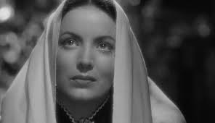
En parejas
​ Identifica: Si Enamorada es una alegoría nacional, identifica la importancia del personaje de Beatriz Peñafiel dentro de este.

Slide 3
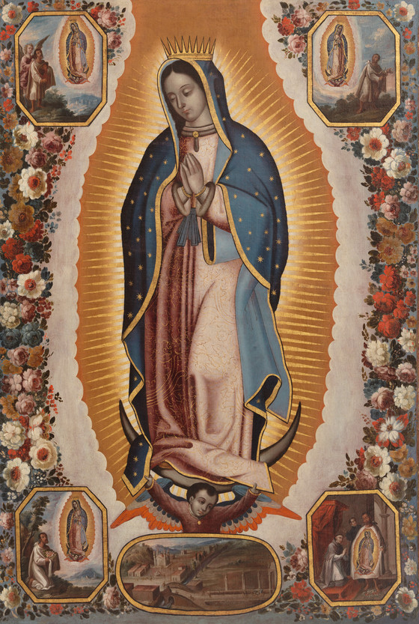
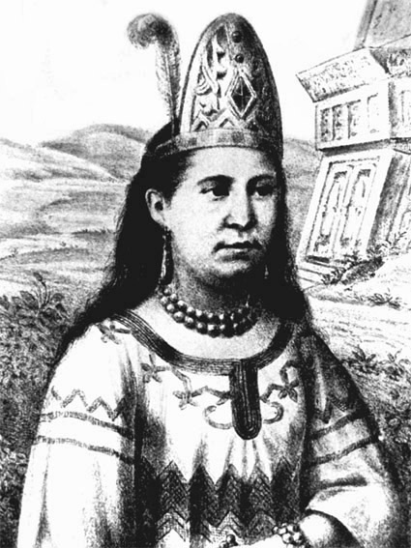
El género en la identidad mexicana
Chingón/Chingado
La Malinche/ La virgin Guadalupe
¿Cuáles son las características de cada uno?

Slide 4
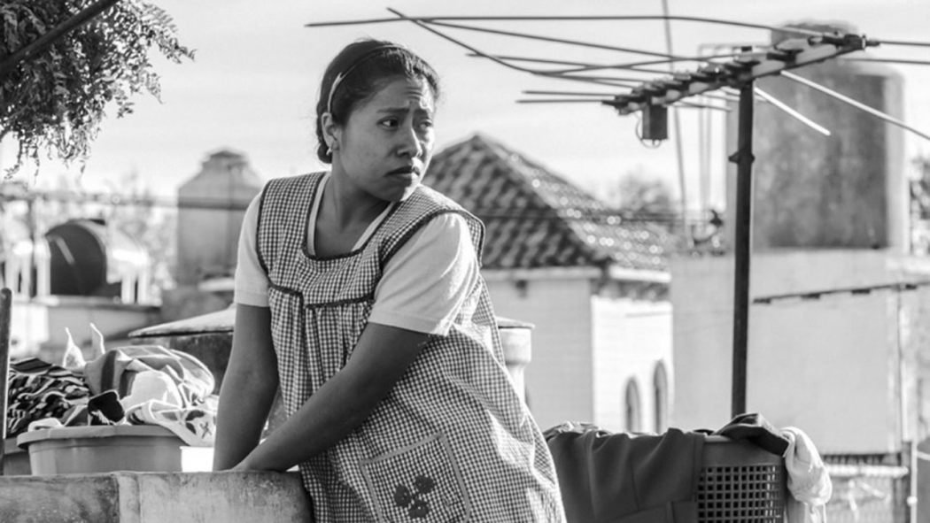
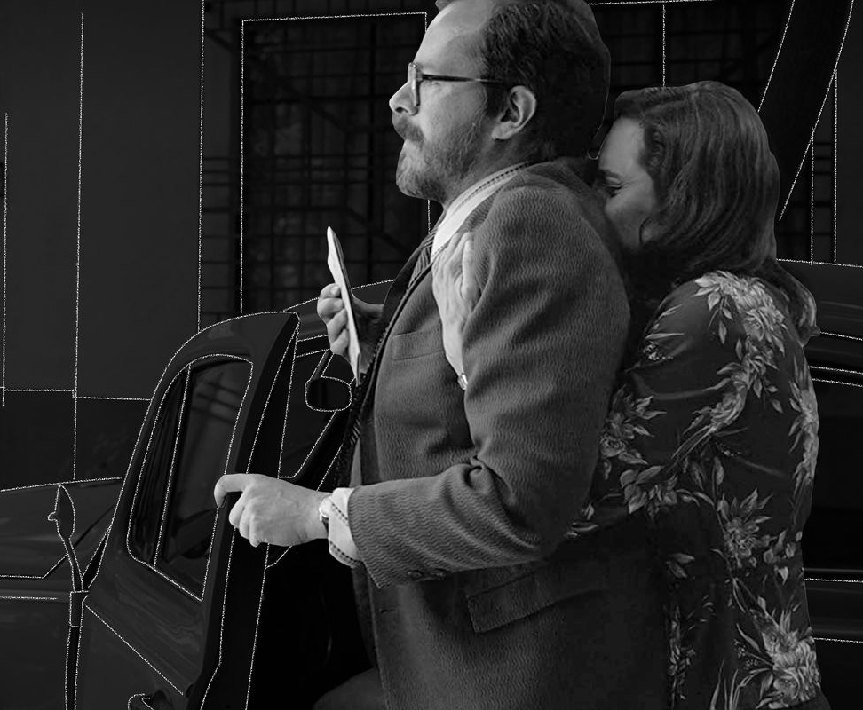
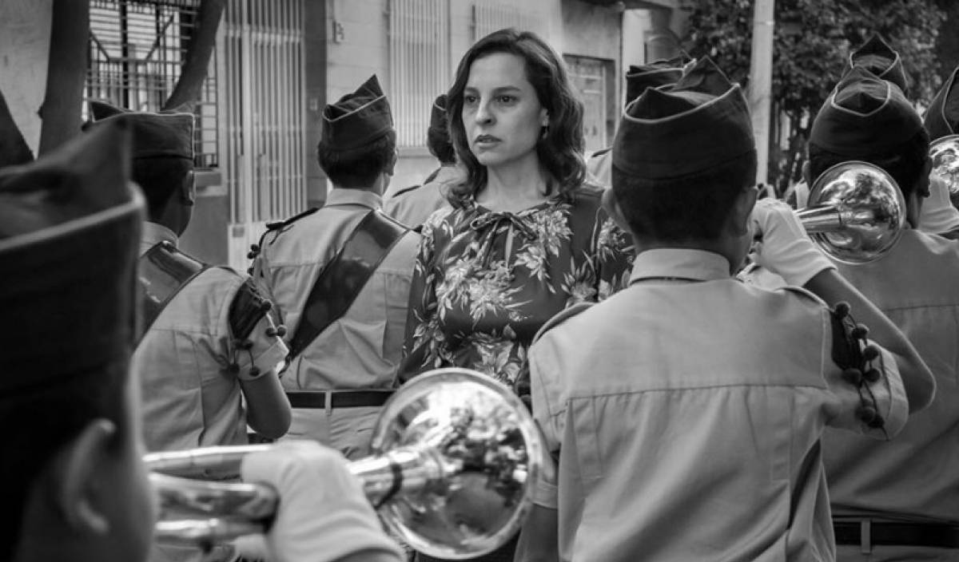
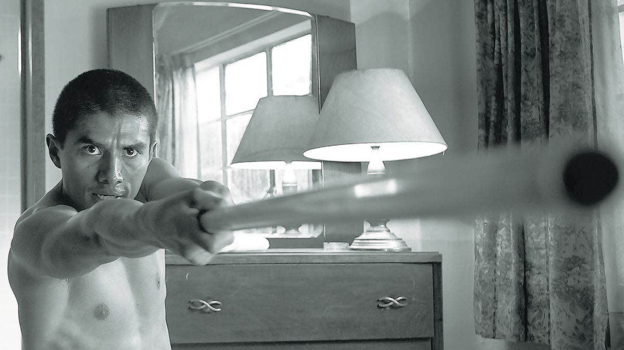
¿En qué categoría entrarían cada uno de estos personajes?

Slide 5
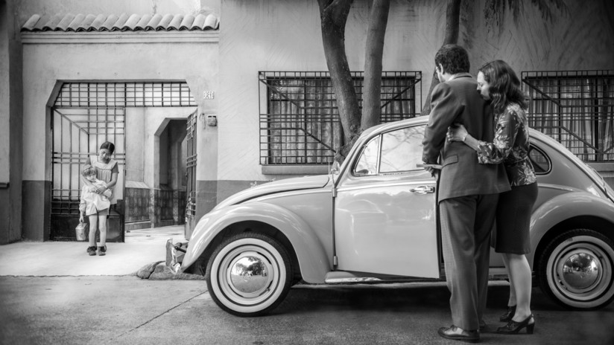
En parejas
Explica: ¿De qué manera vemos el concepto de melodrama representado en Roma?
Melodrama:
Relaciones complejas y difíciles.
La vida particular y privada expuesta para el consumo público.
Apela a las emociones por medio de música ambiental para generar una sensación y la teatralización o exageración de las sensaciones y emociones expuestas.

Slide 6
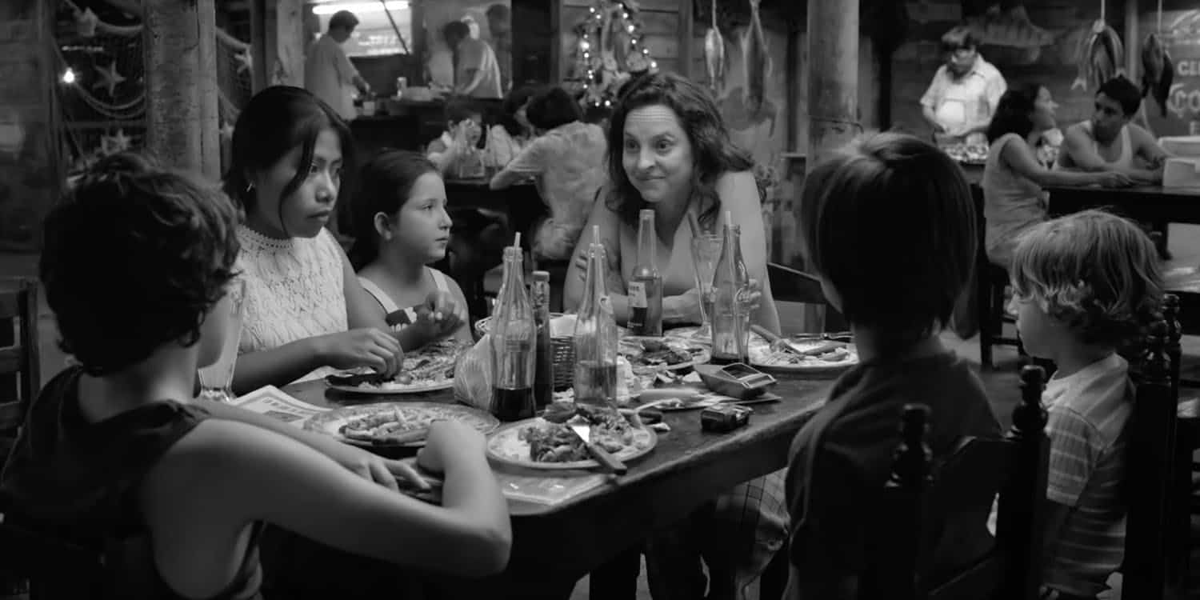
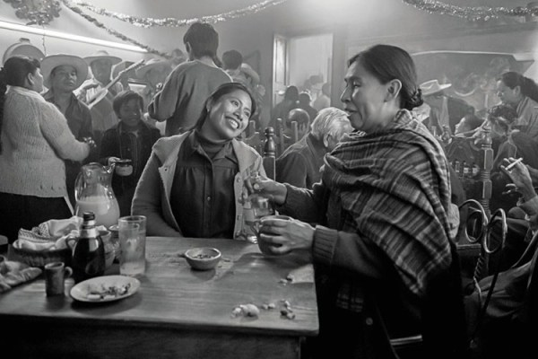
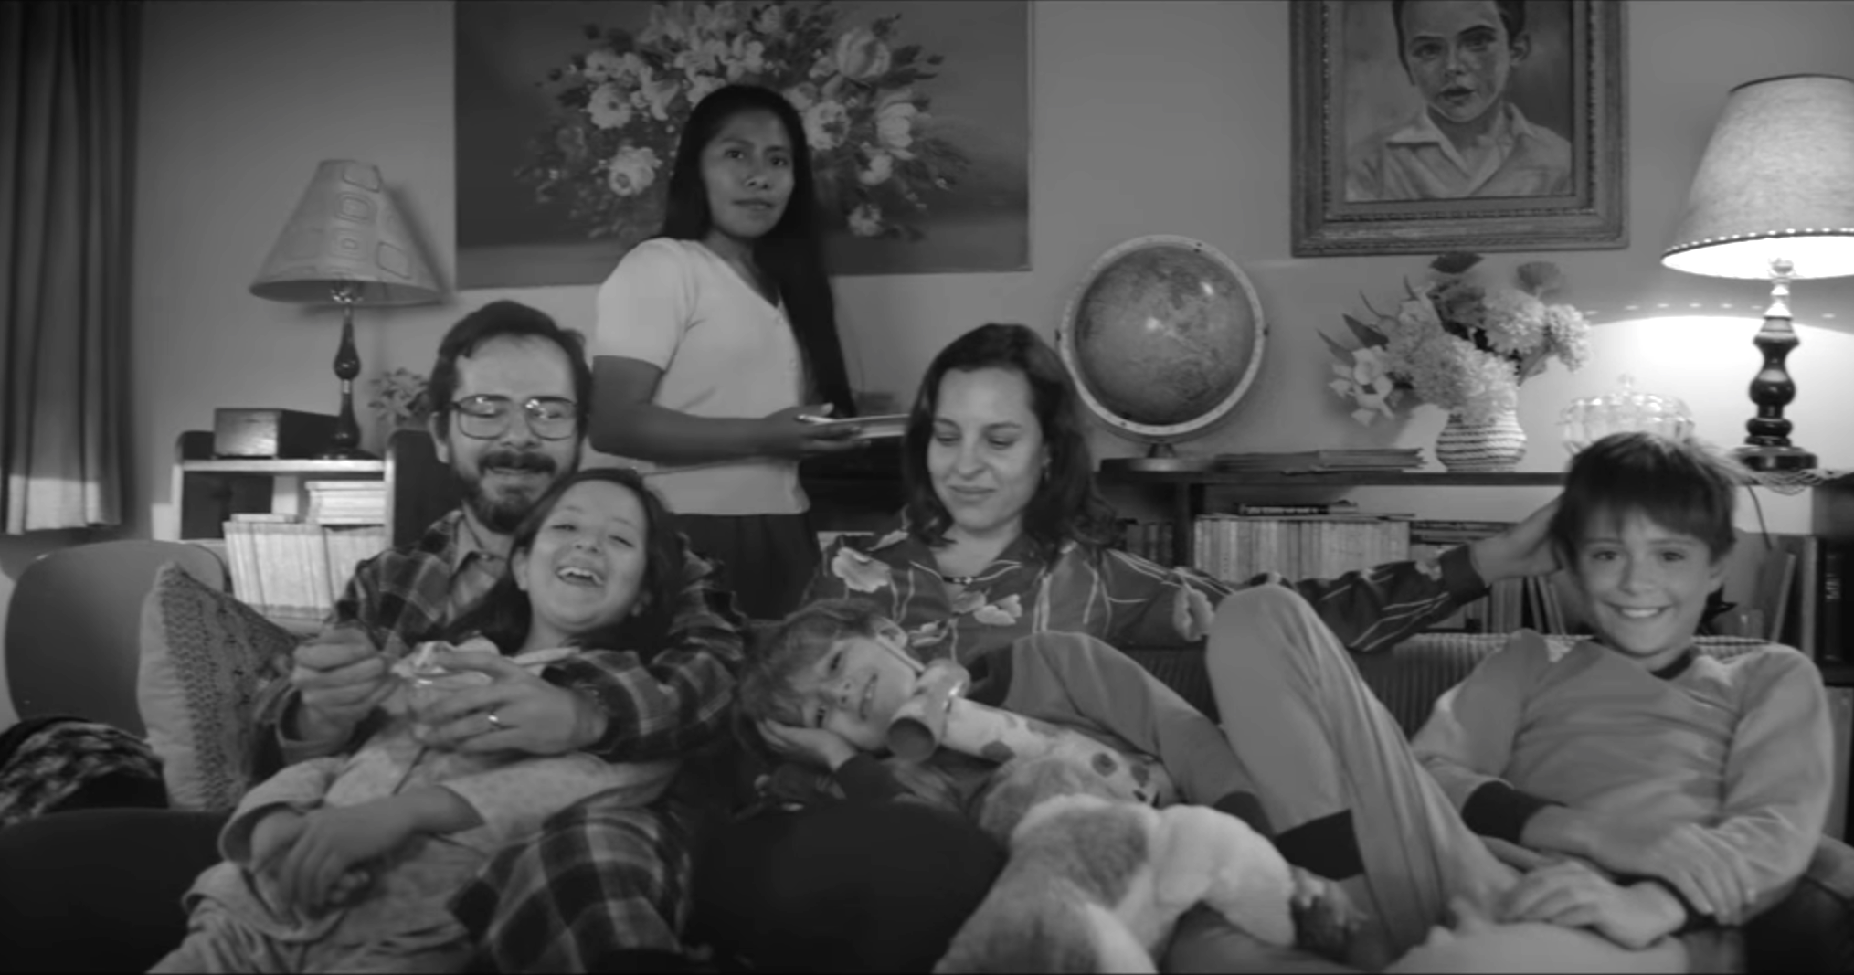
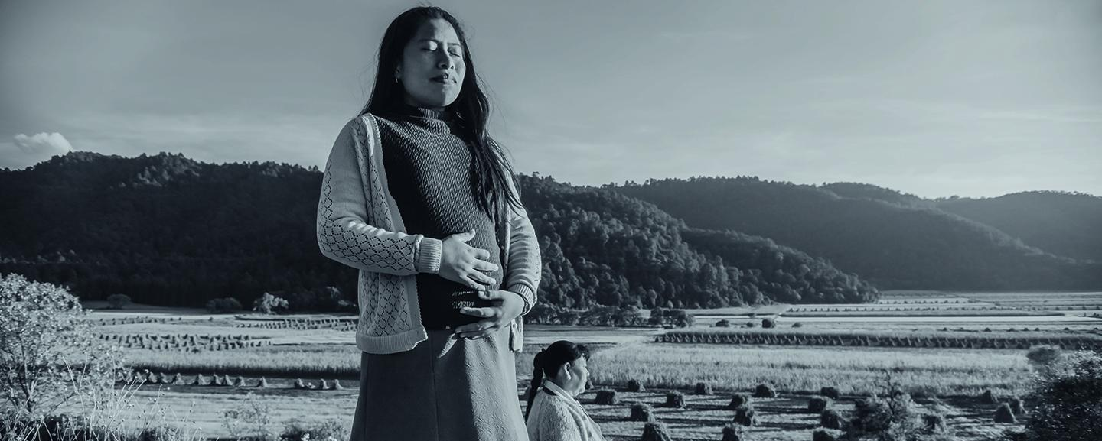
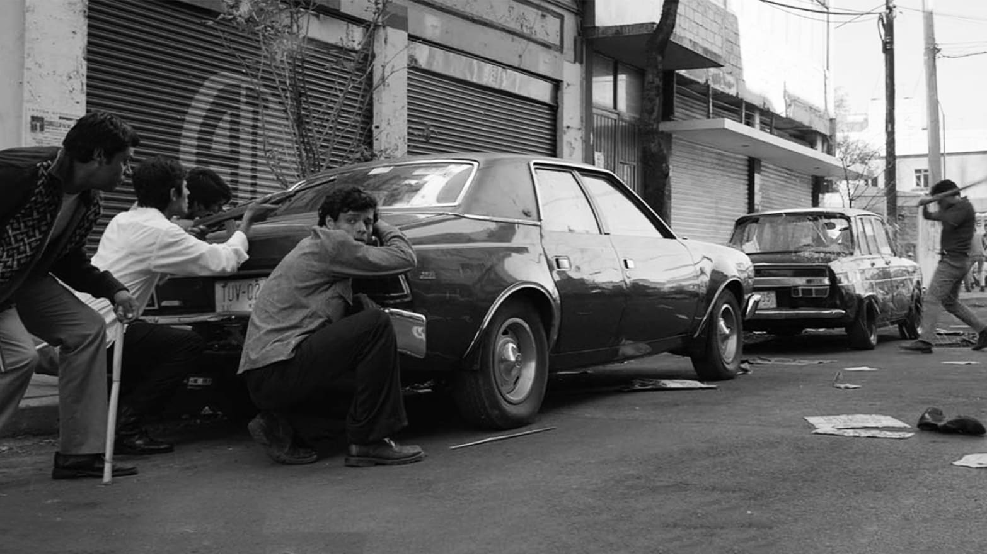
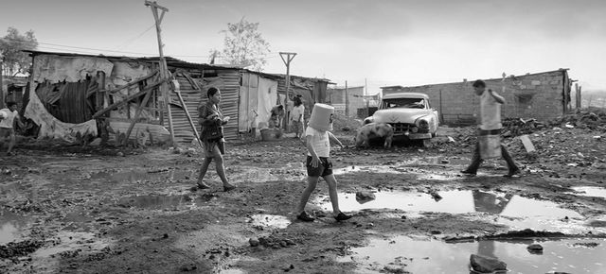
Además de género e identidad, ¿Qué otros temas se trata en la película?

Slide 7
En grupos: 1. Escoge un tema de los que se mencionó anteriormente. 2. ¿Cómo se ve el tema en la pelícual? 3. Menciona ejemplos.

